Slide 1

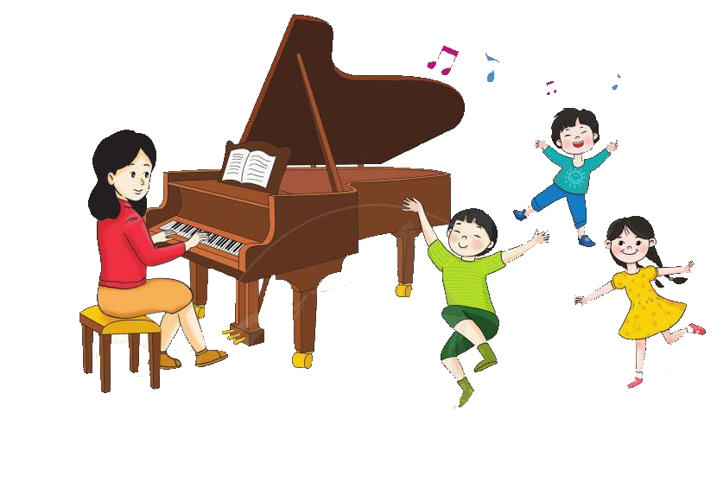


Chào mừng quý thầy cô và các bạn học sinh đến với
ÂM NHẠC LỚP 4

Slide 2
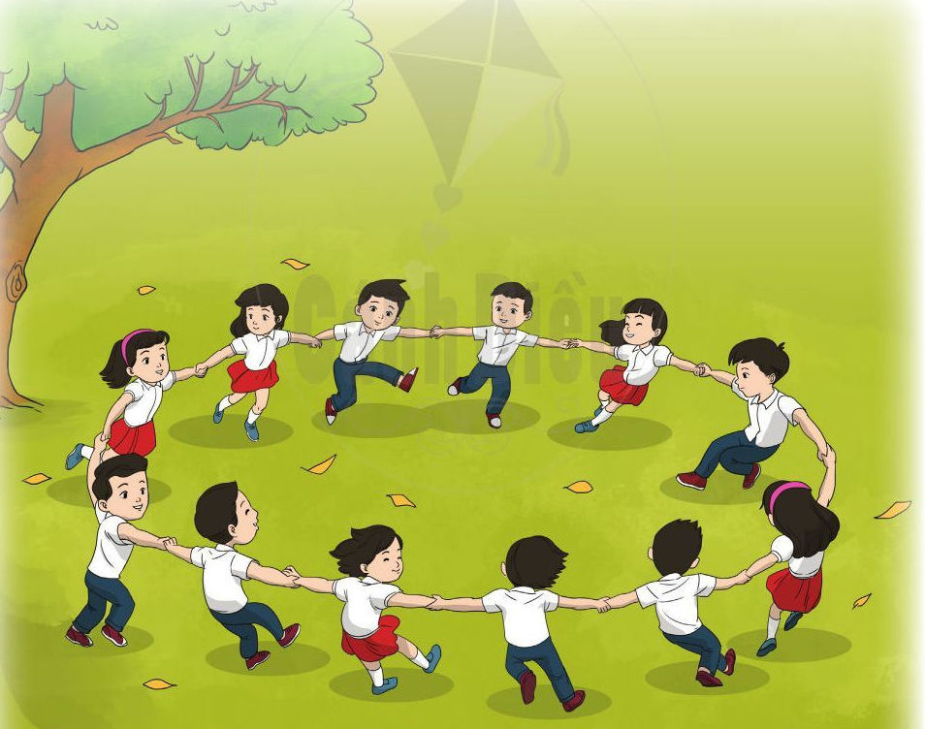
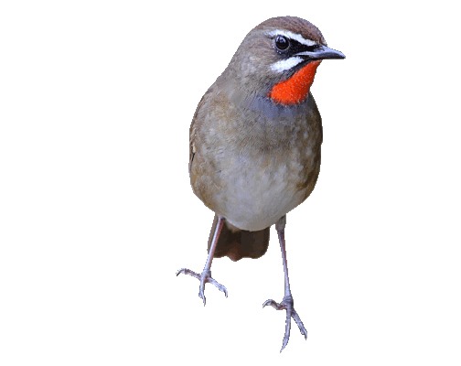
TIẾT 24
ÔN TẬP: CHIM SÁO
ÔN TẬP: TĐN 5,6
ÂM NHẠC 4

Slide 3

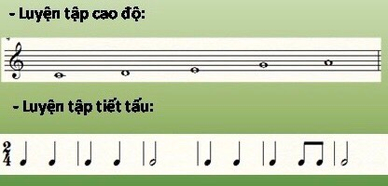
2.ÔN TẬP: TĐN 5 HOA BÉ NGOAN
- Ôn Luyện cao độ, tiết tấu

Slide 4
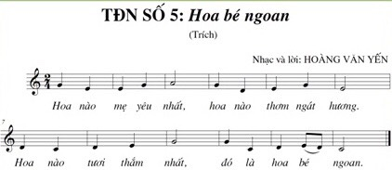
- Ôn đọc nhạc, nghép lời với các hình thức: Lớp, cá nhân. Chia lớp 2 tổ tổ 1 đọc nhạc, tổ 2 và đổi ngược lại

Slide 5


3.ÔN TẬP: TĐN 6 MÚA VUI
- Luyện cao độ, tiết tấu

Slide 6
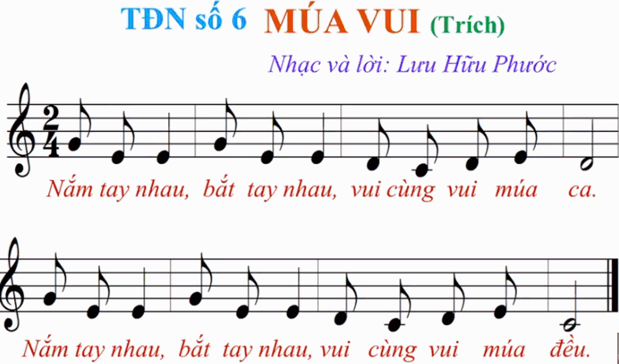
- Ôn đọc nhạc, nghép lời với các hình thức: Lớp, cá nhân. Chia lớp 2 tổ tổ 1 đọc nhạc, tổ 2 và đổi ngược lại

Slide 7
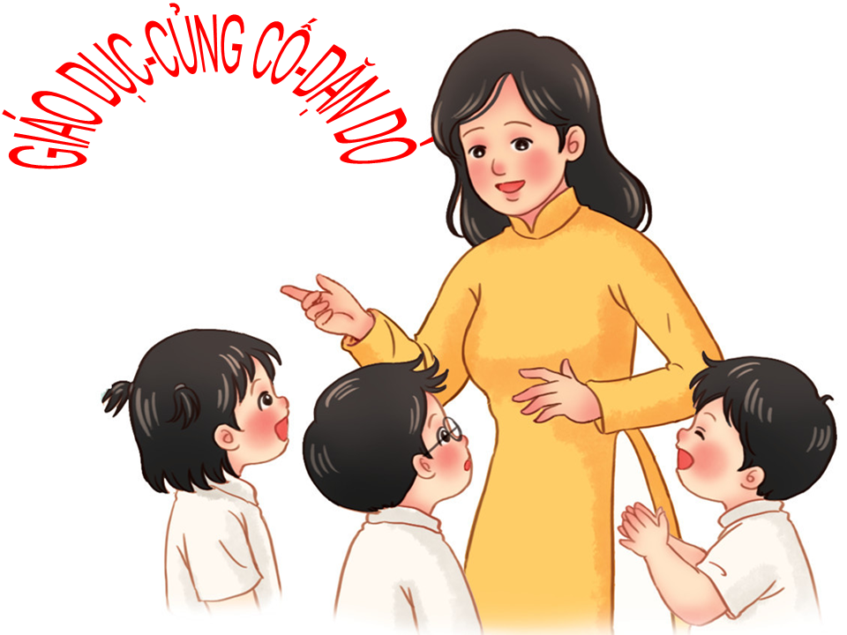

Slide 8
Chúc quý thầy cô mạnh khỏe các bạn học sinh chăm ngoan học giỏi
ÂM NHẠC LỚP 4

